Slide 1
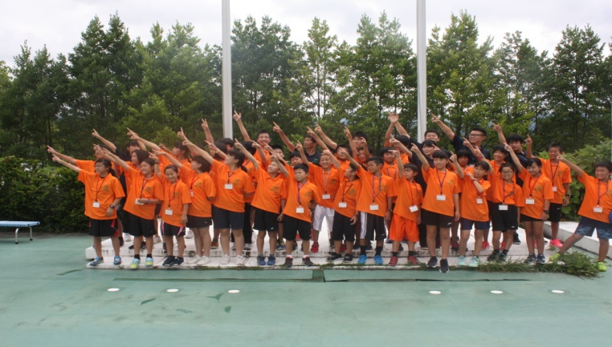
令和２年度 愛媛県スポーツ少年団 ジュニア・リーダースクール
参加者大募集！
期 日：令和2年10月31日（土）・11月7日（土）
場 所：砥部町中央公民館
〒791-2120 愛媛県伊予郡砥部町宮内1369番地
参 加 料：1人3,000円（事前振込）
参加対象：小学5年生～中学3年生（スポーツ少年団登録者）
定 員：30名程度
申込締切：令和2年10月9日（金）
申 込 先：愛媛県スポーツ少年団事務局
申込方法：①又は②の方法で、お申込みください。
①裏面の参加申込書を郵送又はＦＡＸ
②メールで申込
（氏名、生年月日、性別、住所、電話番号、ﾎﾟﾛｼｬﾂｻｲｽﾞ、団員活動歴、所属単位団を記載すること。）
そ の 他：新型コロナウイルス感染症の今後の感染状況により、開催を中止する場合があります。
≪プログラム予定≫
〇レクリエーション
〇スポーツ交流（ニュースポーツ等の普段体験できないスポーツ）
〇グループワーク
〇運動適性テスト（体力測定）
〇オリンピック・パラリンピック関連活動
〇各種研修活動
※２日間の参加とレポートの提出が必要となります。
当日は、新型コロナウイルス感染症の
予防対策に留意して実施します！！
以下に該当する方については、
参加をお断りする場合があります。
１）当日、体調が悪い方
（発熱、咳、頭痛等の症状）
２）同居家族や身近な方に感染が疑われる方
がいる方
３）過去１４日以内に政府から入国制限、
入国後の観察期間を必要とされている国、
地域等への渡航又は当該在住者
との濃厚接触がある方
～本件に関するお問合せ及び申込先～
主催：公益財団法人愛媛県スポーツ協会愛媛県スポーツ少年団
TEL ０８９－９１１－１１９９ FAX ０８９－９１１－０２３４ MAIL ehime-sports@blue.ocn.ne.jp
〒790-0843 松山市道後町2丁目9-14 愛媛県県民文化会館別館内

Slide 2
令和２年度愛媛県スポーツ少年団 ジュニア・リーダースクール参加申込書
愛媛県スポーツ少年団 宛
 |  |  |  |  |  |  | スポーツ少年団
 |  |  |  |  |  |  | 代表者
No. | 氏 名 | 性 別 | 生年月日 | 学 年 | 住 所 | T E L | 所 属 団 | 団員 活動歴（年） | ﾎﾟﾛｼｬﾂ サイズ (SS･S･ M･L･XL ･XXL) | 備 考 （運営に当たって特に配慮が必要なこと）
1 |  |  |  |  | 〒 | （ ）
2 |  |  |  |  | 〒 | （ ）
3 |  |  |  |  | 〒 | （ ）
4 |  |  |  |  | 〒 | （ ）
5 |  |  |  |  | 〒 | （ ）
※ 必要事項（空欄（備考を除く））はすべて記入して下さい。ご記入いただいた内容は、本事業についてのみ使用いたします。 ※ ポロシャツは、本事業２回目の参加者には、配布いたしませんので、御承知置きください。
※ 参加対象者：スポーツ少年団に登録している小学５年生～中学３年生
※ 申込〆切 １０月９日（金)
※ 申込方法：郵送・FAX・メールのいずれかでお申し込みください。
郵送先 〒７９０－０８４３ 松山市道後町２－９－１４ 愛媛県県民文化会館別館内 愛媛県スポーツ少年団宛
ＦＡＸ ０８９－９１１－０２３４ Ｅ-ｍａｉｌ ehime-sports@blue.ocn.ne.jp
≪お問合せ先≫ ０８９－９１１－１１９９（愛媛県スポーツ少年団事務局）
≪プログラム予定≫※活動内容は、変更する場合があります。
10月31日（土） |  | 11月7日（土）
8:30～ | 受付開始 | 8:30～ | 会場集合
9:00～ | 開講式・ｵﾘｴﾝﾃｰｼｮﾝ | 9:00～ | 運動適性テスト
10:00～ | スポーツ少年団とは（研修） | 10:30～ | ｵﾘﾝﾋﾟｯｸ・ﾊﾟﾗﾘﾝﾋﾟｯｸ関連活動
12:00～ | 昼食 | 12:00～ | 昼食
13:00～ | レクリエーション | 13:00～ | リーダーとは（研修）
14:00～ | スポーツ交流活動 | 14:30～ | グループワーク（課題作成）
 |  | 15:30～ | まとめレポート
16:00～ | グループワーク（課題作成） | 16:00～ | 閉講式
17:00～ | 解散 | 17:00～ | 解散

